Slide 1
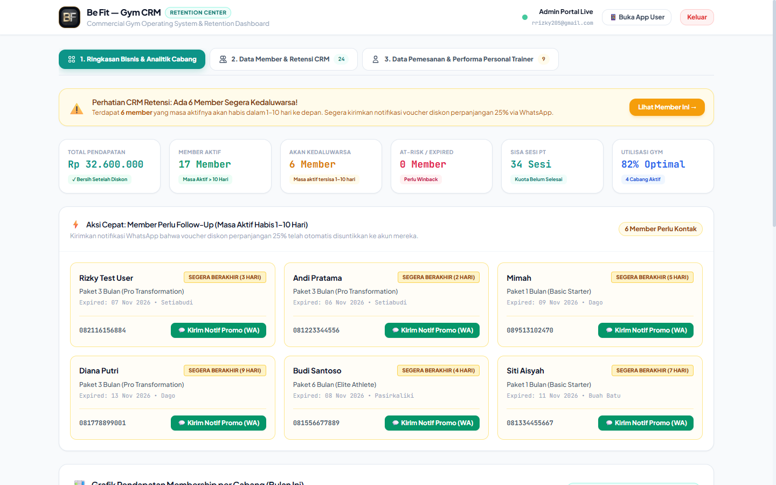
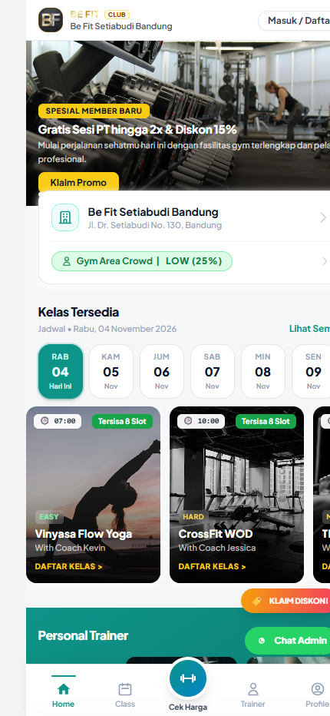
PORTAL MEMBER & CRM RETENTION ENGINE
Admin CRM Dashboard • Tab 1 Overview
BE FIT — GYM CRM &
MEMBER PORTAL
Sistem Manajemen Pelanggan, Analitik Pendapatan Cabang,
dan Otomatisasi Retensi Member Berbasis Cloud
IDENTITAS PENYUSUN PROYEK
Nama Lengkap : Rizky Muhammad Riady
NPM : 24025123020
Institusi : Universitas Garut (Uniga)
Status Proyek : Live & Terintegrasi (GitHub / Vercel)

Slide 2
TANTANGAN BISNIS & SOLUSI
Mengapa Gym Membutuhkan Sistem CRM?
Mengatasi masalah churn pelanggan dan fragmentasi data operasional gym secara otomatis.
TAMPILAN BERANDA MEMBER DENGAN RETENTION BANNER
MASALAH UTAMA
⚠️ Risiko Churn Tinggi & Member Pasif
Member sering berhenti berlangganan tanpa disadari karena tidak ada sistem pengingat saat masa aktif hampir habis (1–10 hari).
Cabang Dipilih
Terhubung ke gym Setiabudi
FRAGMENTASI DATA
📊 Pencatatan Data Terpisah & Manual
Banner Alert Retensi
Paket langganan, kuota sesi Personal Trainer, dan komparasi omzet antar cabang sulit dipantau secara terintegrasi dan real-time.
Masa aktif sisa 6 hari terdeteksi
Akses Cepat Barbel
SOLUSI BE FIT CRM
Navigasi langsung ke menu Trainer
🚀 Ekosistem Retensi Terpadu & Proaktif
Menghubungkan self-service portal member dengan pusat retensi admin melalui deteksi dini dan suntik voucher otomatis.
BE FIT — Gym CRM & Member Retention Platform

Slide 3
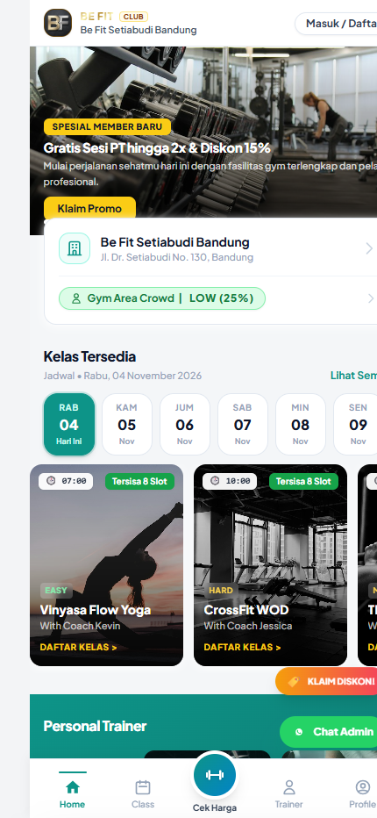
FRONTEND PORTAL PELANGGAN
Portal Member: Pengalaman Mandiri Tanpa Hambatan
Kemudahan akses jadwal kelas, profil trainer berlisensi, dan checkout instan tanpa jeda loading.
1. BERANDA MEMBER
2. DIREKTORI TRAINER
01
Multi-Branch Dynamic Sync
Jadwal kelas gym dan ketersediaan kuota presensi berubah seketika sesuai cabang pilihan member.
02
Direktori Trainer Full-Screen
Filter lengkap (Pria, Wanita, Athletic, Shape) serta tab spesialisasi & sertifikasi instruktur.
03
Zero-Lag Instant Checkout (0ms)
Pembayaran paket membership & Personal Trainer instan tanpa simulasi loading artifisial.
BE FIT — Gym CRM & Member Retention Platform

Slide 4
CONTROL CENTER & BUSINESS INTELLIGENCE
Dashboard Admin CRM: Pusat Kendali Bisnis
Visibilitas menyeluruh terhadap performa omzet cabang, transaksi paket, dan retensi pelanggan.
Be Fit CRM Admin — Tab 1: Ringkasan Bisnis & Retention Center
SECURITY & UI
Akses Terproteksi & Clean UI
Panel admin terpisah dengan Clean White UI dan autentikasi khusus pengelola gym.
OMZET KONSOLIDASI
Grafik Pendapatan per Cabang
Visualisasi komparasi omzet bulanan gabungan dari paket membership dan sesi PT.
REAL-TIME DATA
Monitoring Metrik & Feed Transaksi
Pelacakan instan member aktif, transaksi trainer, dan member yang butuh tindak lanjut.
BE FIT — Gym CRM & Member Retention Platform

Slide 5

AUTOMATED RETENTION ENGINE
Strategi Retensi CRM: Auto-Injected Voucher
Mekanisme cerdas pencegah churn dengan insentif diskon perpanjangan 25% terotomasi.
BUKTI AUTO-APPLIED DISKON 25% DI CHECKOUT
EARLY WARNING
Deteksi Sisa Aktif 1–10 Hari
Sistem CRM otomatis menyaring member aktif yang masa berlakunya tersisa 1 hingga 10 hari.
Rincian Diskon:
• Paket 3 Bulan:
Rp 900.000
• Voucher 25%:
-Rp 225.000
• Total Bayar:
Rp 675.000
• Metode:
QRIS Instant (0ms)
AUTO-INJECT 25%
Suntik Voucher RENEWLOYAL25
Kode promo resmi diskon 25% langsung terpasang di akun member tanpa perlu klaim manual.
ANTI-LEAK LOGIC
Proteksi Ketat Anti-Bocor
Akun baru dan member dengan masa aktif >10 hari otomatis diblokir dari voucher perpanjangan.
BE FIT — Gym CRM & Member Retention Platform

Slide 6
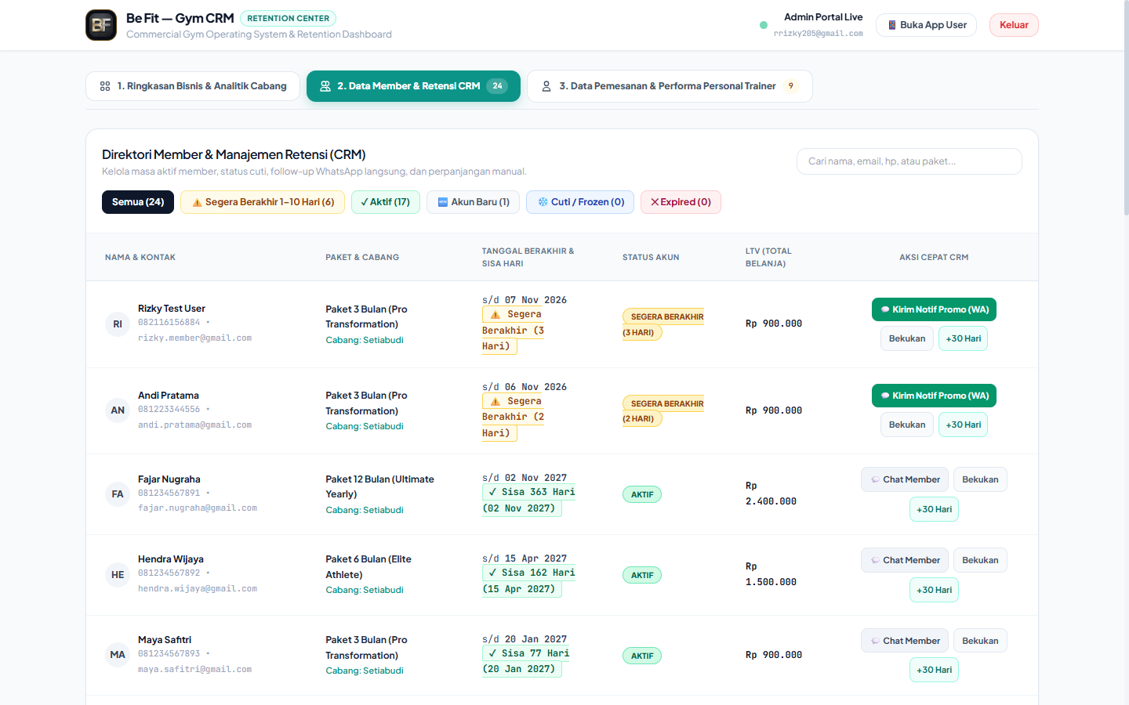
OPERATIONAL CRM & TRAINER MANAGEMENT
Tindak Lanjut Admin via WhatsApp & Kontrol Sesi PT
Eksekusi retensi member secara personal dan pengelolaan kuota latihan trainer yang akurat.
Be Fit CRM Admin — Tab 2: Database Member & Tombol Retensi WhatsApp
WHATSAPP RETENTION
1-Click WhatsApp Follow-Up
Admin mengirimkan pesan follow-up perpanjangan personal ke WA member langsung dari tabel CRM.
TRAINER SESSIONS
Manajemen Kuota Sesi Personal Trainer
Pelacakan sisa kuota sesi latihan bersama coach dengan fitur potong kuota presensi (-1 Sesi).
MEMBERSHIP CONTROL
Kontrol Status Akun & Cuti Member
Fitur Freeze untuk membekukan keanggotaan sementara dan opsi perpanjang manual +30 hari.
BE FIT — Gym CRM & Member Retention Platform

Slide 7
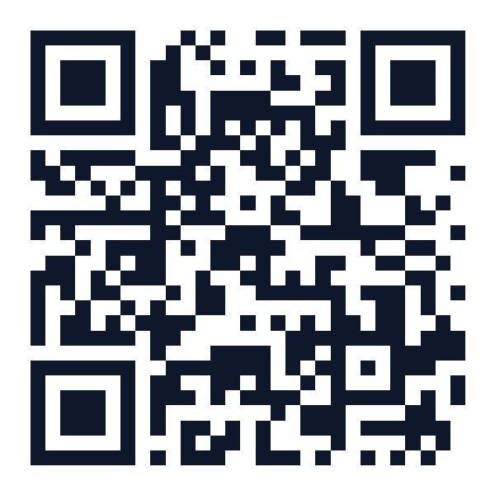
AKSES APLIKASI & VERIFIKASI PENGUJI
Live Demo & Akses Aplikasi Be Fit
Aplikasi telah aktif di cloud dan siap diuji secara langsung melalui smartphone atau peramban.
TAUTAN RESMI APLIKASI (LIVE DI VERCEL):
PINDAI UNTUK MENCOBA DI SMARTPHONE
🌐 https://befit-two-nu.vercel.app
Langkah 1
Demo Portal Member
Buka link di browser, pilih cabang Setiabudi, eksplorasi jadwal kelas dan filter direktori Trainer.
Langkah 2
Demo Retensi Voucher 25%
Tinjau banner peringatan masa aktif kuning di Beranda dan buktikan potongan voucher RENEWLOYAL25 di checkout.
Langkah 3
Demo Dashboard CRM Admin
Klik logo BF, login dengan akun admin, amati grafik omzet cabang dan uji tombol Kirim Notif Promo (WA).
Buka kamera smartphone dan arahkan ke kode QR di atas untuk mengakses langsung Be Fit Gym CRM di Vercel.
Kredensial Admin CRM: rrizky205@gmail.com | Password: wudinjir1911
BE FIT — Gym CRM & Member Retention Platform

